Slide 1



初中物理
八年级上册（RJ版）

Slide 2
第三章 物态变化
第4节 升华和凝华

Slide 3
变式 真空镀膜是指在真空环境下，将金属或金属化合物通过加热由固
态直接变成气态，并沉积到材料表面形成固态薄膜。关于真空镀膜，下
列分析正确的是（ B ）
B
A. 固态金属或金属化合物通过加热变成气态是汽化现象
B. 气态金属或金属化合物沉积到材料表面形成固态薄膜是凝华现象
C. 固态金属或金属化合物变成气态的过程中要放出热量
D. 气态金属或金属化合物沉积到材料表面形成固态薄膜的过程中要吸 收热量

Slide 4
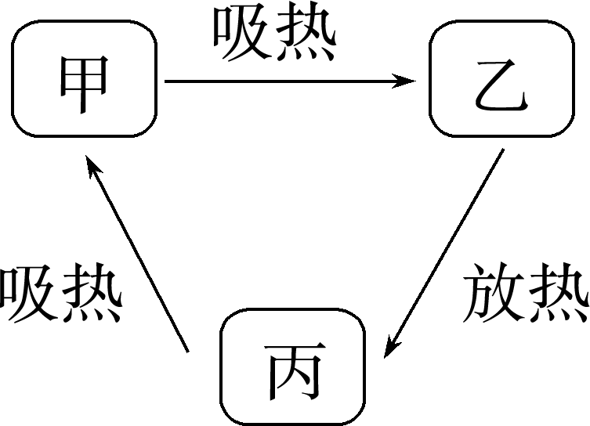
变式 固态、液态和气态是物质常见的三种状态，某物质通过放热、吸
热在甲、乙、丙三种物态之间转化，如图所示，下列说法正确的是（ D ）
D
A. 甲为固态，由甲到乙是升华过程
B. 乙为液态，由乙到丙是凝固过程
C. 丙为液态，由乙到丙是液化过程
D. 丙为固态，由丙到甲是熔化过程

Slide 5
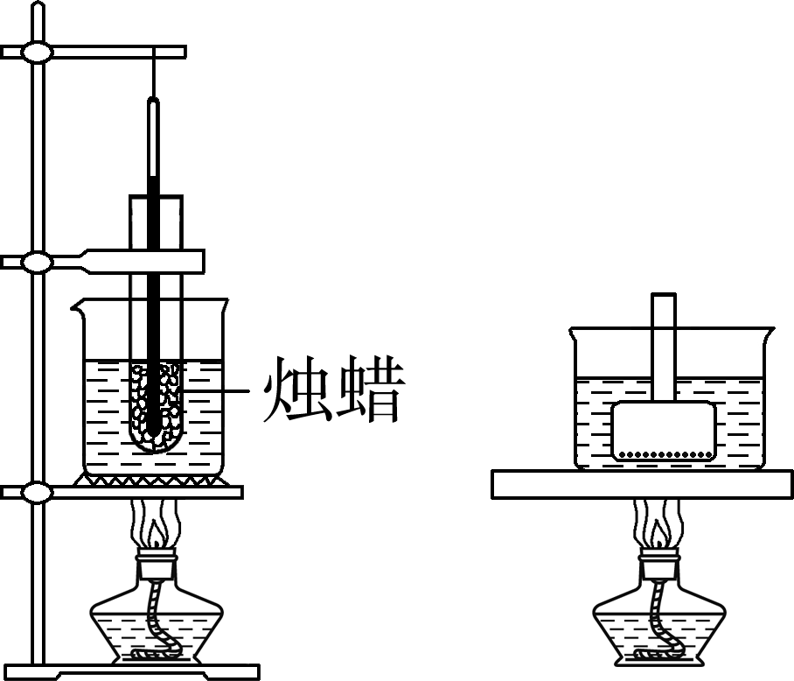
变式 在“探究烛蜡的熔化特点”和“观察‘碘锤’中的物态变化”两
个实验中（如图所示），采用水浴法加热的主要目的是（ C ）
C
A. 都是为了受热均匀
B. 都是为了控制温度
C. 前者为了受热均匀，后者为了控制温度
D. 前者为了控制温度，后者为了受热均匀

Slide 6
谢谢观看

